Slide 1
1.
Напишите напротив фамилии ученого открытие, сделанное им в годы Великой Отечественной войны в области военно-технических проблем

Slide 2
Н. И. Тихомиров -
И. И. Китайгородский –
И. В. Курчатов, И. Е. Тамм, А. П. Александров –
С. В. Ильюшин –
В. Г. Грабин –
В. М. Петляков –

Slide 3
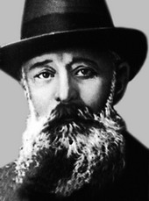
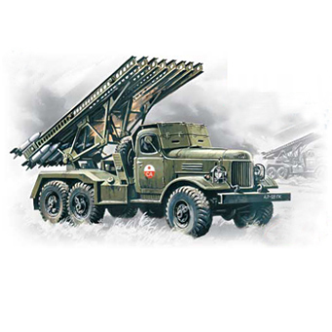
Н. И. Тихомиров – «Катюша»

Slide 4
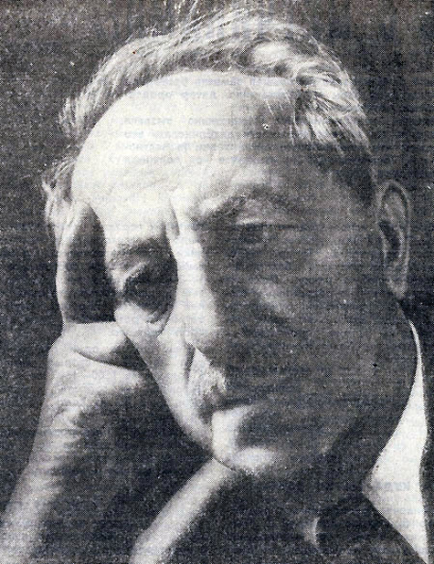
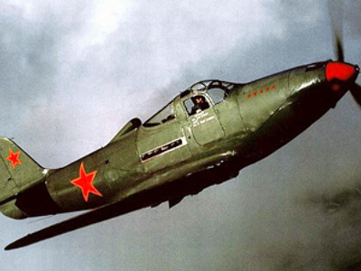
И. И. Китайгородский – пуленепробиваемое стекло для самолетов

Slide 5
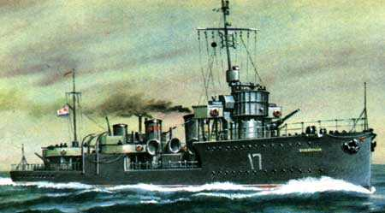
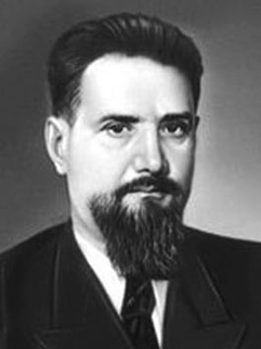
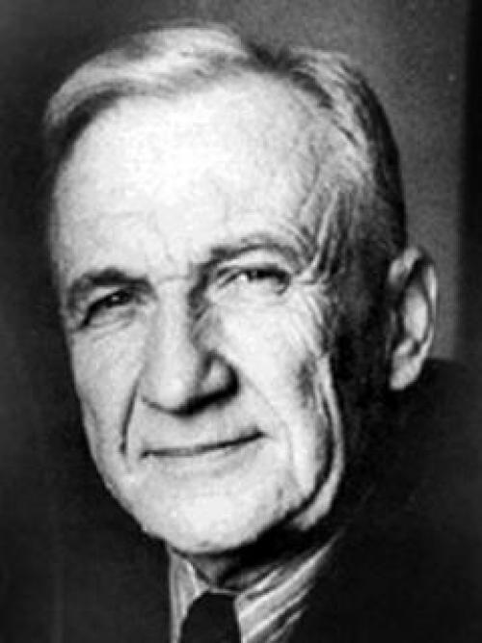
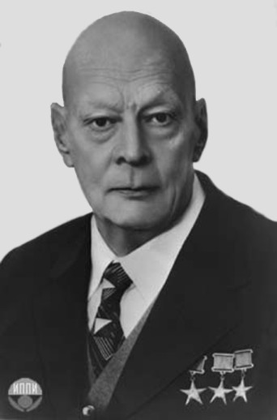
И. В. Курчатов, И. Е. Тамм, А. П. Александров - разработка методов защиты советских кораблей от мин

Slide 6
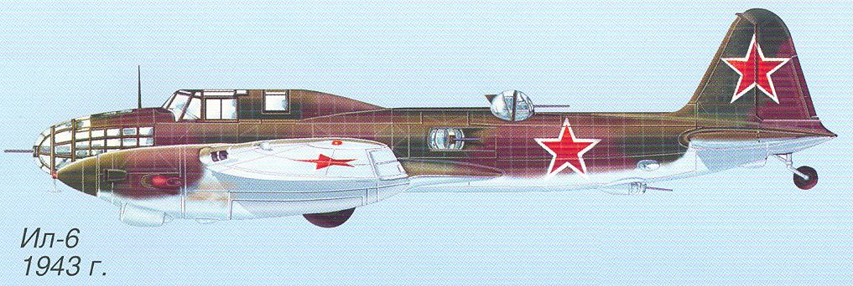
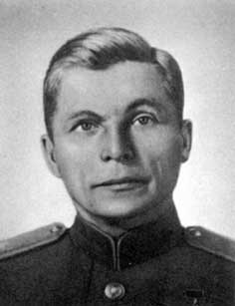
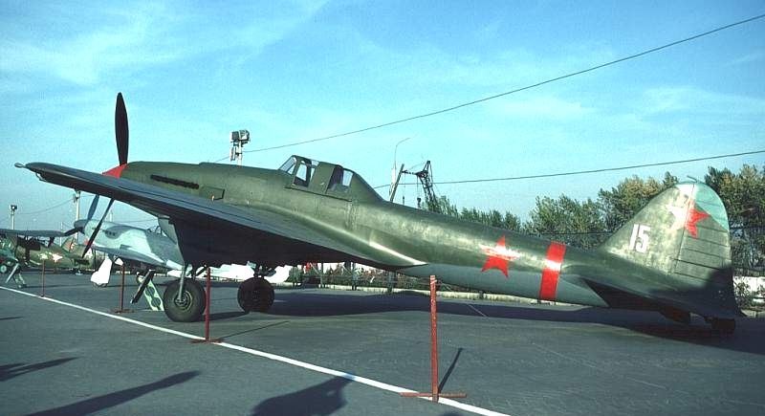
С. В. Ильюшин - тяжелый бомбардировщик Ил-6, модернизация Ил-2

Slide 7
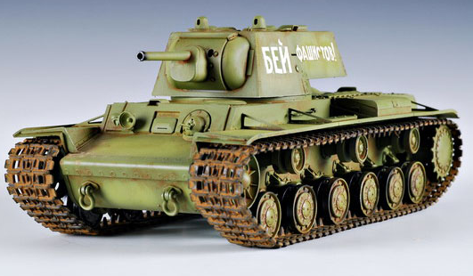
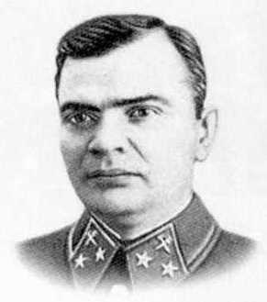
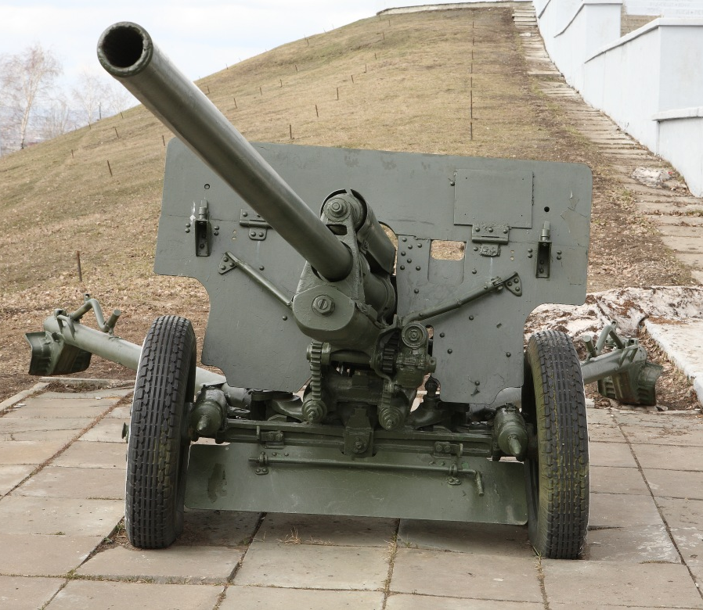
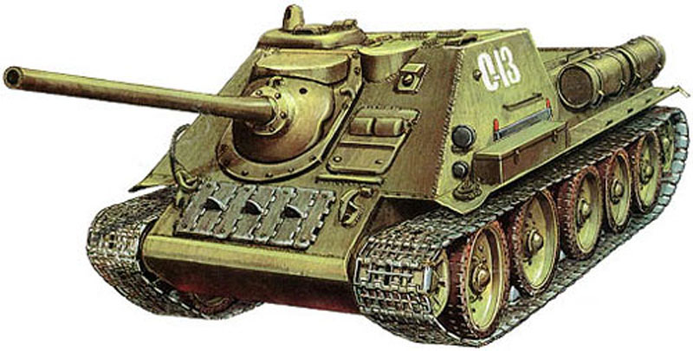
В. Г. Грабин – пехотные, танковые пушки, самоходные установки

Slide 8
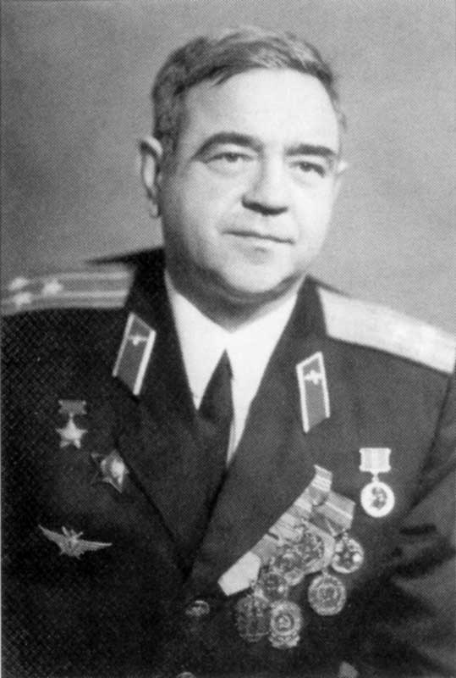
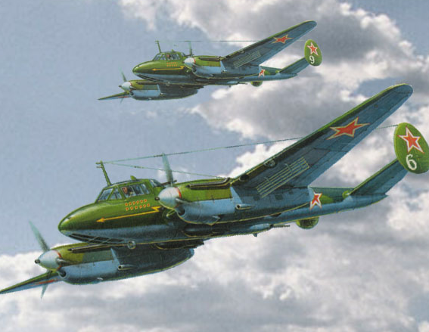
В. М. Петляков – пикирующие бомбардировщики Пе-2

